Slide 1


Apresentação
Comissão de Assuntos Econômicos – CAE/ Senado Federal
Foco Educação
Brasília, 18 de junho de 2013

Slide 2
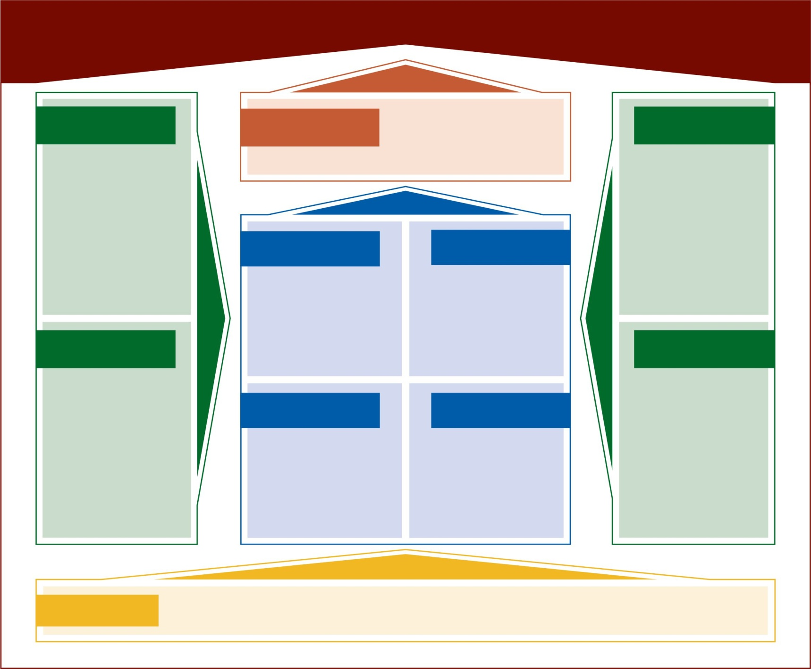
Uma visão de futuro: Mapa Estratégico da Indústria
COMPETITIVIDADE COM SUSTENTABILIDADE
AMBIENTE MACROECONÔMICO
INOVAÇÃO E
PRODUTIVIDADE
Ambiente institucional e estrutura de incentivos à inovação
Serviços tecnológicos
Gestão empresarial
DESENVOLVIMENTO
DE MERCADOS
Estabilidade e previsibilidade
Taxa de investimento
Acesso a mercados
Internacionalização
Cadeias produtivas globais
Políticas setoriais
Desenvolvimento regional
RELAÇÕES DE
TRABALHO
FINANCIAMENTO
Modernização das relações de trabalho
Custo do trabalho
Financiamento bancário
Mercado de capitais
Micro, pequenas e médias empresas
EFICIÊNCIA
DO ESTADO
SEGURANÇA JURÍDICA
E BUROCRACIA
Gestão do gasto público
Previsibilidade das normas
Agilidade do Judiciário
Desburocratização
Licenciamento ambiental
INFRAESTRUTURA
TRIBUTAÇÃO
Logística de transportes
Energia
Telecomunicações
Saneamento
Carga tributária
Desoneração de investimentos e importações
Simplificação e transparência
EDUCAÇÃO
Educação básica
Educação profissional
Formação de engenheiros e tecnólogos
Fonte: Mapa Estratégico da Indústria: 2013-2022

Slide 3
Priorização dos fatores chave: Mapa Estratégico da Indústria
A nota representa a média ponderada da importância relativa de cada fator em uma escala de 0 a 10
Notes:
74% dos respondentes concordam integralmente com os fatores chaves;
Educação surgiu como o fator mais importante. Foi a primeira vez que isso aconteceu em pesquisas da CNI;
O fator de menor rejeição é Infraestrutura.
Informações da pesquisa:
Período de coleta: 23/11 a 02/12
Público alvo:
Empresários
Membros do Fórum Nacional da Indústria
Associações Empresariais
Conselhos Temáticos
Federações de Indústria
Empresas e sindicatos participantes do ENAI inscritos até 22/11
Número de respondentes: 275

Slide 4
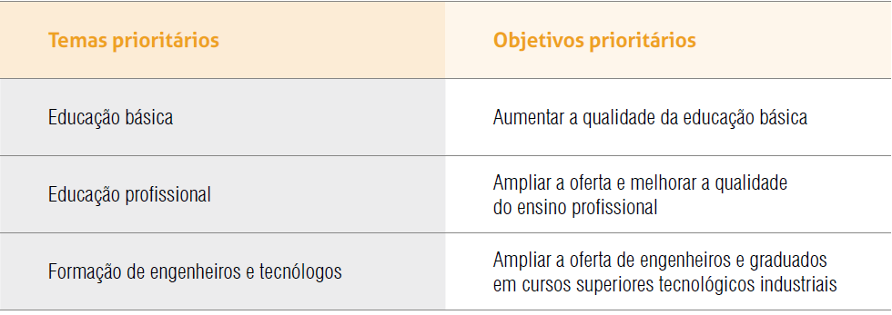
Como cada tema é examinado: Educação

Slide 5
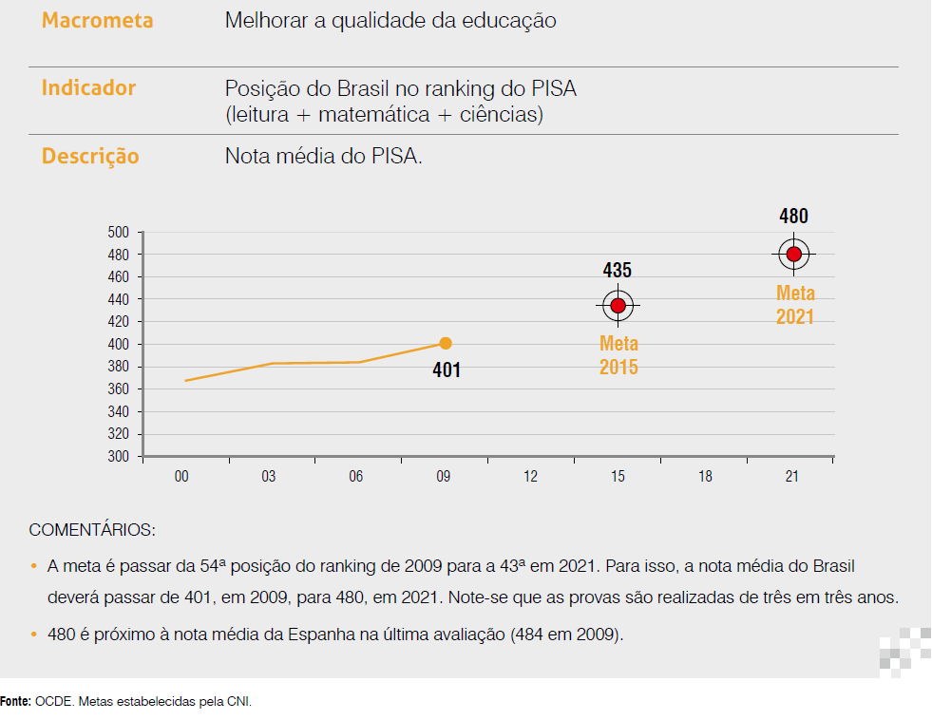
Como cada tema é examinado: Educação

Slide 6
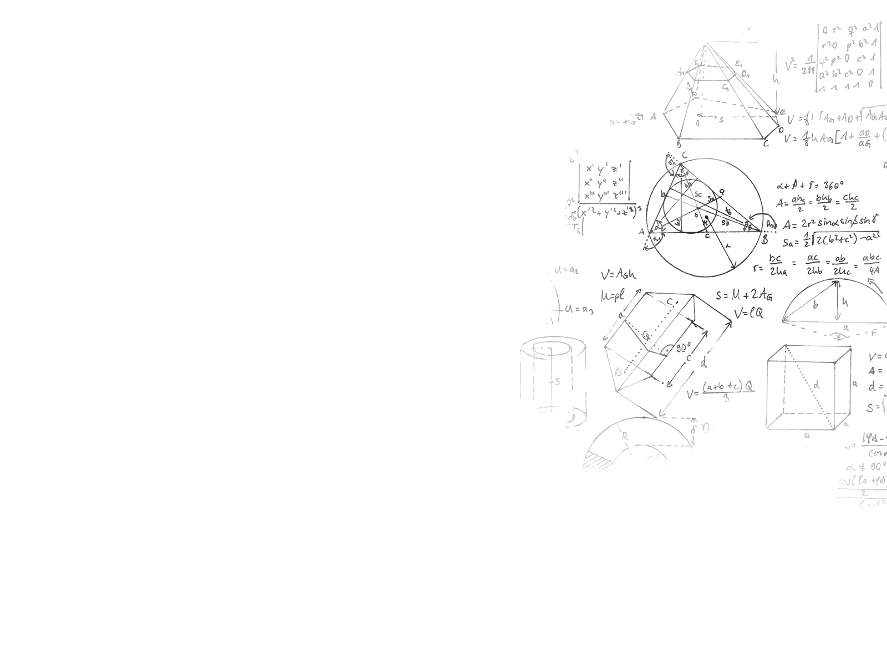

Educação Brasileira
126º em qualidade dos sistemas educacionais
132º em qualidade em Matemática e Ciências
53º em Língua Portuguesa
Baixa capacidade de entendimento e expressão na língua portuguesa
Baixa capacidade de raciocínio matemático
Baixa capacidade de raciocínio científico e resolução de problemas práticos
Fonte:The Global Competitiveness Index 2012, Fórum Econômico Mundial

Slide 7
Investimentos em educação
5,1%
do PIB destinado para a Educação Básica e Superior
4,3%
do PIB na Educação Básica Menos do que o praticado pela média da OCDE que é de 6,23%
0,8%
do PIB no Ensino Superior
O Brasil está entre os países com menores investimentos por aluno no Ensino Superior de 29 países analisados

Slide 8


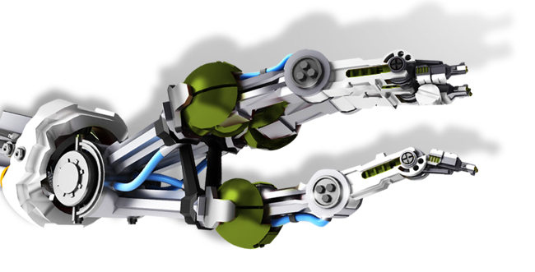

O Brasil precisa de um modelo de educação que favoreça o DESENVOLVIMENTO
econômico e social

Slide 9
Jovens no Brasil - preferência por aprendizagem prática, mas recebem mais instrução teórica
Técnicas de instrução mais eficazes
Aprendizagem no trabalho
76
Aprendizagem prática
73
Multimídia
66
Seminários
55
Leitura tradicional
33
Ensino a distância/on line
20
Fonte: Pesquisa McKinsey Educação para o Emprego 2011

Slide 10
69% dos empresários entendem que os jovens não estão preparados para o mercado de trabalho...
Percentual que concorda que os jovens estão adequadamente preparados
Há uma lacuna significativa entre as perspectivas sobre o preparo dos jovens brasileiros
Fonte: McKinsey & Company, 2012

Slide 11

É preciso rever o modelo educacional
Sair de
Conteúdo enciclopédico
Ênfase na memória
Para
Conteúdo significativo
Desenvolver habilidades e competências
Ensino cartesiano
Associação entre as diversas áreas
Aula discursiva e giz
Uso de tecnologias, aulas práticas e vivenciais

Slide 12
Na educação básica o Brasil precisa de...
Política educacional à altura dos desafios do país
Tecnologias na sala de aula aliadas a uma nova proposta educacional
Currículo sem excessos de disciplinas, que priorize a língua portuguesa e a matemática
Criatividade e desenvolvimento da imaginação no processo de aprendizagem
Aproximação da escola ao trabalho
Valorização e investimento nos profissionais da educação

Slide 13
Como podemos contribuir?
Educação Para o mundo do Trabalho
70% dos empresários afirmam que a falta de trabalhador qualificado prejudica o aumento da competitividade (CNI, 2012)
Mobilização empresarial
Sistema SESI de Educação
Colaboração com a agenda de governo -boas práticas para as escolas públicas

Slide 14

Resultado IDEB no Ensino Fundamental 2011 Anos Iniciais (5º ano)

Slide 15
Resultado IDEB no Ensino Fundamental 2011 Anos Finais (9º ano)

Slide 16


SESI em 2012
Educação e Qualidade de Vida para o Trabalhador. Produtividade e Competitividade para a Indústria
+ de 1,9 milhões
de matrículas na educação por ano
663 escolas
571 unidades de saúde
3 milhões de atendimentos prestados em saúde
812 mil trabalhadores vacinados
1,4 milhões de trabalhadores atendidos em SST
1,2 mihões de beneficiados em atividades esportivas
4,4 milhões de pessoas atendidas em ações comunitárias
Desafio educação:
Converter 80%
dos alunos do ensino médio regular em Educação Básica articulada com Educação Profissional até 2014

Slide 17




O SESI nos estados
Norte
Nordeste
106 | unidades
91,2 mil | matrículas na educação
42 mil | beneficiados em SST
80 mil | participantes em esporte
260 | unidades
354 mil | matrículas na educação
286,2 mil | beneficiados em SST
171 mil | participantes em esporte
Centro -Oeste
Sudeste
101 | unidades
204 mil | matrículas na educação
85 mil | beneficiados em SST
146 mil | participantes em esporte
413 | unidades
702 mil | matrículas na educação
434 mil | beneficiados em SST
257 mil | participantes em esporte
Sul
344 | unidades
588 mil | matrículas na educação
582 mil | beneficiados em SST
331 mil | participantes em esporte

Slide 18
O Sistema SESI de Educação – a escola da indústria
Concepção de educação própria
Metodologia educacional diferenciada
Currículo singular
Educação Para o mundo do Trabalho
Notes:
Concepção de educação:
é sustentada nos principais documentos de educação, estudos de tendências e legislação em vigor
eleva a proficiência dos alunos
intensifica os saberes acadêmicos
inclui as competências e habilidades exigidas na carreira profissional
trata das dinâmicas do mundo do trabalho e as suas repercussões no âmbito escolar
Metodologia Educacional
provoca a compreensão dos conteúdos básicos e suas repercussões no mundo científico e tecnológico
promove práticas experimentais, baseadas em projetos, onde mente e mãos se unam na construção do conhecimento
baseia-se na aprendizagem criativa. Praticar e vivenciar
desenvolve os talentos e as potencialidades dos alunos
incorpora o mundo do trabalho na sala de aula
Currículo:
expressa a superação de um modelo tradicional
associa o fazer e o pensar, o praticar e o teorizar
abarca conteúdos aplicados ao mundo do trabalho
entrelaça disciplinas a uma prática pedagógica eficaz

Slide 19
O Sistema SESI de Educação – a escola da indústria
A educação em todos os momentos da vida
Educação infantil (creche e pré-escola)
Ensino Fundamental
Ensino Médio – prioridade EBEP - Educação Básica articulada com Educação Profissional
Educação de Jovens e Adultos
Educação continuada – foco em segmentos industriais

Slide 20




Na Educação Profissional
Menos de
15% dos jovens
(de 18 a 24 anos) chegam ao ensino superior
Dos 8,3
milhões
1,2
milhão
de alunos do
ensino médio
ingressa na universidade
18 milhões
Mais de
de jovens podem buscar outro caminho

Slide 21


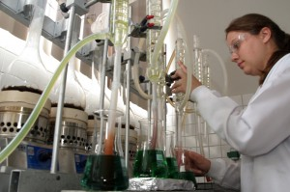
Nos países mais ricos
50%
dos estudantes
optam pela educação profissional
Japão - 55%
Alemanha - 52%
França e
Coreia do Sul - 41%
BRASIL - 6,6%

Slide 22
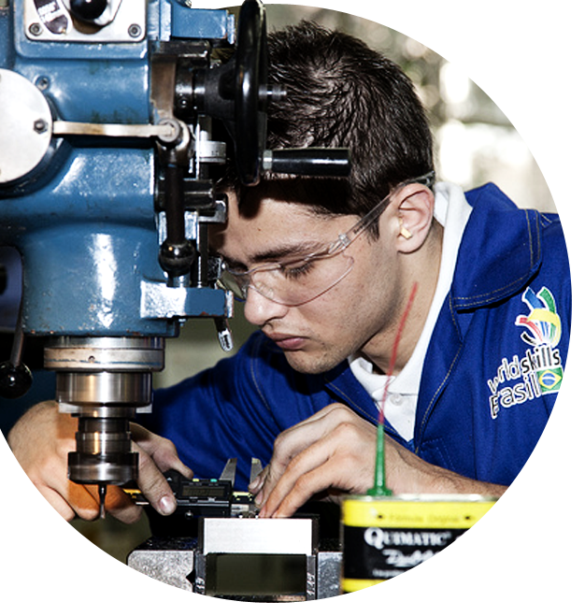
Mapa do Trabalho
INDUSTRIAL
Entre 2012 e 2015
7,2 milhões
de profissionais com formação técnica e profissionalizante
Do total,
1,1 milhão
será em vagas para jovens que nunca trabalharam

Slide 23
Mapa do Trabalho Industrial
A SITUAÇÃO EM CADA REGIÃO DO PAÍS
A maior necessidade se concentra na região SUDESTE (57,6% da demanda,
4,13 milhões de profissionais)
Seguida da região SUL, que necessita
capacitar 1,5 milhão de profissionais
NORDESTE - 854,5 mil
CENTRO-OESTE - 383,5 mil
NORTE - 294,8 mil

Slide 24

Mapa do Trabalho Industrial
177 ocupações diferentes
Maiores demandas por formação técnica
e profissionalizantes
Técnicos de controle de produção
Técnicos em eletrônica
Técnicos em eletricidade
e eletrotécnica
Técnicos de desenvolvimento
de sistemas e aplicações
Técnicos em operação e monitoração de computadores
Cozinheiros industriais
(setor de alimentos)
Operadores de máquinas para costura
de peças do vestuário
Preparadores e operadores de máquinas pesadas
Mecânicos de manutenção de máquinas industriais
Mecânicos de manutenção de veículos automotores

Slide 25

A VALORIZAÇÃO DA
EDUCAÇÃO
PROFISSIONAL
Certificado de nível técnico tem garantido salários altos
21 ocupações mais demandadas
Remuneração inicial acima de
R$ 2 mil, podendo crescer mais de 170% em 10 anos (+ R$ 5,6 mil)
Há formações com salário inicial de R$ 4 mil e até que
ultrapassam R$ 8 mil

Slide 26

SENAI em 2012
Reconhecido pela OIT como modelo de educação profissional na América Latina
+ de 3 milhões
de estudantes novos por ano
Entre os egressos,
80% empregados
Desafio:
4 milhões
de matrículas em 2014
817 escolas
2.700 municípios atendidos
208 laboratórios
121 mil serviços técnicos e tecnológicos prestados
21 mil empresas atendidas em STT
Mais de 58 milhões de trabalhadores qualificados em 71 anos

Slide 27
O SENAI nos estados
Norte
Nordeste
60 | escolas
222 mil | matrículas em educação profissional
7 | laboratórios
193 | escolas
472 mil | matrículas em educação profissional
63 | laboratórios
Centro -Oeste
Sudeste
62 | escolas
341 mil | matrículas em educação profissional
6 | laboratórios
316 | escolas
1,4 milhões | matrículas em educação profissional
77 | laboratórios
Sul
186 | escolas
605 mil | matrículas em educação profissional
55 | laboratórios

Slide 28


WORLDSKILLS COMPETITION
Brasil é referência em TI, Webdesign, Mecânica de Refrigeração, Desenho
Mecânico em CAD e Mecatrônica
Edição 2011: Brasil conquistou
2º lugar com 6 medalhas de ouro
Em 2013, será em Liepzig - Alemanha
Brasil será sede da WorldSkills Competition 2015 – em
São Paulo (SP)
1º País da América Latina e 2º país do Hemisfério Sul
a sediar a competição internacional

Slide 29
Programa SENAI de apoio à competitividade
da indústria brasileira
Duplicação da quantidade de vagas em educação profissional
Criação de uma rede de Institutos SENAI de Inovação
Educação profissional e tecnológica
Expansão da rede de serviços por intermédio da criação de Institutos SENAI de Tecnologia
Programa SENAI de apoio à competitividade industrial
Serviços técnicos e tecnológicos
Geração de inovação

Slide 30
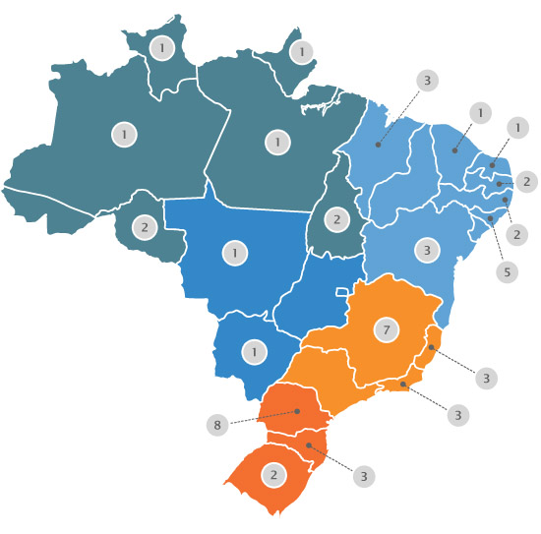
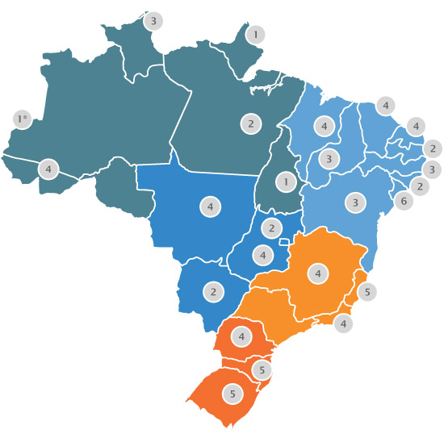
Programa SENAI de apoio à competitividade
da indústria brasileira
Eleva a oferta de educação profissional no país.
4 milhões de matrículas até 2014
53 Novos Centros de Formação Profissional
81 Novas Unidades Móveis

Slide 31
RAFAEL LUCCHESI
DIRETOR DE EDUCAÇÃO E TECNOLOGIA DA CNI
DIRETOR GERAL SENAI –DN
DIRETOR SUPERINTENDENTE DO SESI - DN
lucchesi@cni.org.br
61 – 3317.9040
Brasília, 18 de junho de 2013

